Slide 1
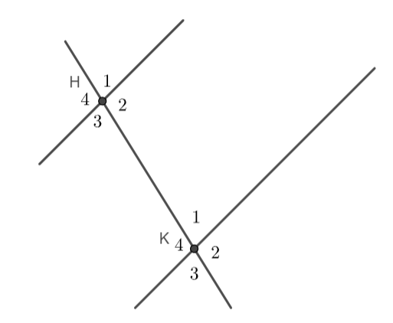
LUYỆN TẬP
Câu 1: Chọn phát biểu đúng
A. $\hat{H_{1}}$ và $\hat{K_{1}}$ là hai góc so le trong
B. $\hat{H_{4}}$ và $\hat{K_{4}}$ là hai góc đồng vị
C. $\hat{H_{3}}$ và $\hat{K_{4}}$ là hai góc so le ngoài
D. $\hat{H_{4}}$ và $\hat{K_{2}}$ là hai góc so le trong

Slide 2
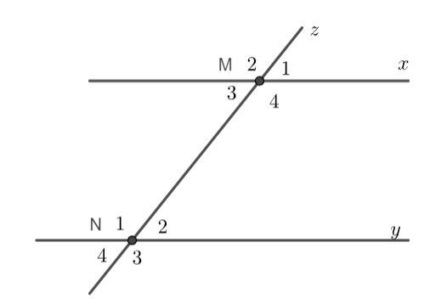
Câu 2: Chọn một cặp góc so le trong trong hình vẽ sau
A. $\hat{M_{1}}$ và $\hat{N_{4}}$
B. $\hat{M_{3}}$ và $\hat{N_{2}}$
C. $\hat{M_{4}}$ và $\hat{N_{2}}$
D. $\hat{M_{1}}$ và $\hat{N_{2}}$

Slide 3
Câu 3: Nếu đường thẳng c cắt hai đường thẳng $a$, $b$ và trong các góc tạo thành có một cặp góc so le trong bằng nhau thì:
A. Hai góc trong cùng phía bằng nhau
B. Hai góc đồng vị bằng nhau
C. Hai góc so le trong còn lại có tổng bằng 120°
D. Tất cả các đáp án trên đều đúng

Slide 4
Câu 4: Nếu đường thẳng $c$ cắt hai đường thẳng $a$, $b$ và trong các góc tạo thành có một cặp góc đồng vị bằng nhau thì:
A. Hai góc trong cùng phía bằng nhau
B. Hai góc so le trong bù nhau
C. Hai góc trong cùng phía bù nhau
D. Tất cả các đáp án trên đều đúng

Slide 5
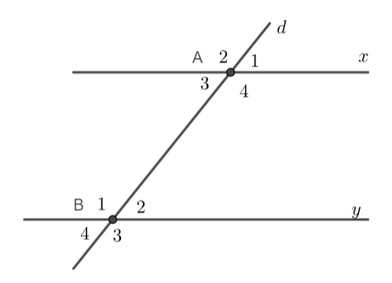
Câu 5: Cho hình vẽ:
Biết một cặp góc so le trong $\hat{A_{3}}=\hat{B_{2}}=35°$. Tính số đo góc của cặp góc so le trong còn lại
A. $65°$ B. $130°$ C. $60°$ D. $145°$

Slide 6
VẬN DỤNG
Bài 1 (SGK – tr.104) Quan sát Hình 44, biết $a//b$.
a) So sánh $\hat{M_{1}}$ và $\hat{N_{3}}$; $\hat{M_{4}}$ và $\hat{N_{2}}$ (mỗi cặp $\hat{M_{1}}$ và $\hat{N_{3}}$, $\hat{M_{4}}$ và $\hat{N_{2}}$ gọi là một cặp góc so le ngoài).
b) Tính $\hat{M_{2}}+\hat{N_{1}}$ và $\hat{M_{3}}+\hat{N_{4}}$ (mỗi cặp $\hat{M_{2}}$ và $\hat{N_{1}}$, $\hat{M_{3}}$ và $\hat{N_{4}}$ gọi là một cặp góc trong cùng phía).

Slide 7
Giải
a) Vì $a//b$nên $\hat{M_{1}}=\hat{N_{1}};{\hat{M_{4}}}=\hat{N_{4}}$ (hai góc đồng vị)
Mà $\hat{N_{3}}=\hat{N_{1}};{\hat{N_{4}}}=\hat{N_{2}}$ (hai góc đối đỉnh)
Nên $\hat{M_{1}}=\hat{N_{3}};{\hat{M_{4}}}=\hat{N_{2}}$
b) Vì $a//b$nên
$\hat{M_{2}}=\hat{N_{2}};{\hat{M_{3}}}=\hat{N_{3}}$ (hai góc đồng vị)
Mà $\hat{N_{1}}+\hat{N_{2}}=180^{0};{\hat{N_{3}}}+\hat{N_{4}}=180^{0}$ (Hai góc trong cùng phía)
Nên: $\hat{M_{2}}+\hat{N_{1}}=180^{0};{\hat{M_{3}}}+\hat{N_{4}}=180^{0}$

Slide 8
Bài 2 (SGK – tr.104) Quan sát Hình 45.
a) Vì sao hai đường thẳng $a$ và $b$ song song với nhau?
b) Tính số đo góc $BCD$.

Slide 9
Giải
a) Vì $\hat{A_{1}}+\hat{A_{2}}=180^{0}$ (hai góc kề bù)
Nên $117°+\hat{A_{2}}=180°$
$$⇒\hat{A_{2}}=180°−117°=63°$$
Vì $\hat{A_{2}}=\hat{D_{1}}$ (cùng bằng $63°$)
Mà hai góc ở vị trí đồng vị $⇒a//b$(đpcm)
b) Vì $a//b$nên $\hat{B_{1}}=\hat{BCD}$ (hai góc so le trong)
mà $\hat{B_{1}}=55°⇒\hat{BCD}=55°$.

Slide 10
Bài 3 (SGK – tr.104) Để đảm bảo an toàn khi đi lại trên cầu thang của ngôi nhà, người ta phải làm lan can. Phía trên của lan can có tay vịn làm chỗ dựa để khi lên xuống cầu thang được thuận tiện. Phía dưới tay vịn là các thanh trụ song song với nhau và các thanh sườn song song với nhau. Để đảm bảo chắc chắn thì các thanh trụ của lan can được gắn vuông góc cố định xuống bậc cầu thang.
Trong Hình 46, góc $xOy$ bằng $144°$. Hỏi góc nhọn tạo bởi một thanh sườn với một thanh trụ của lan can là bao nhiêu độ?

Slide 11
Giải
Vì $AB//Oy$nên $\hat{xOy}=\hat{A_{1}}$ (hai góc đồng vị)
Mà $\hat{xOy}=144°⇒\hat{A_{1}}=144°$
Vì $\hat{A_{1}}+\hat{A_{2}}=180°$ (hai góc kề bù)
Nên $\hat{A_{2}}+144°=180°$
$$⇒\hat{A_{2}}=180°−144°=36°$$
Vì $a//b$nên $\hat{B_{1}}=\hat{A_{2}}$ (hai góc đồng vị)
Mà $\hat{A_{2}}=36°⇒\hat{B_{1}}=36°.$
1
B
2
1
A

Slide 12
HƯỚNG DẪN VỀ NHÀ
Ôn lại các kiến thức về hai đường thẳng song song.
Hoàn thành các bài tập trong SBT.
Chuẩn bị bài mới “Bài 4. Định lí”.

Slide 13
CẢM ƠN CÁC EM ĐÃ LẮNG NGHE BÀI GIẢNG

